Slide 1
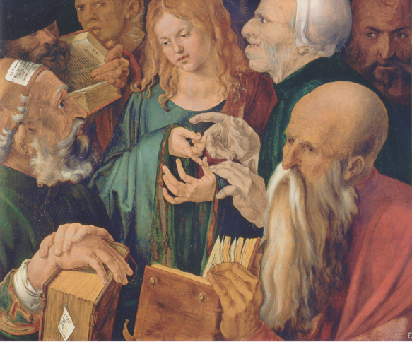
Albrecht Durer, Cristo tra i Dottori, 1506, olio su legno di pioppo, Madrid, Museo Thyssen-Bornemisza

Slide 2
Durer, San Matteo e martirio di famiglia facoltosa.

Slide 3
Durer, Annunciazione

Slide 4
Durer, Natività

Slide 5
Durer, Fuga in Egitto

Slide 6
Durer, Gesù parte da Nazaret

Slide 7
Durer, Resurrezione di Lazzaro

